Slide 1
Weekly Report
Jibeom Kim

Slide 2
Weekly Report
Summary of this week’s work
Action Item

Slide 3
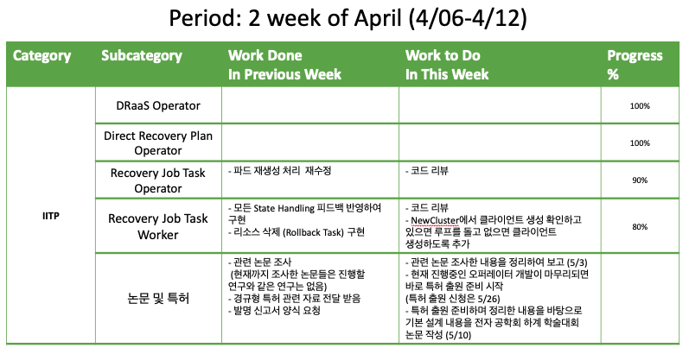
Weekly Report

Slide 4
Summary of this Week’s work
Recovery Job Task Operator
파드 재성성 처리 재수정
Recovery Job Task Worker
모든 State Handling 피드백 반영하여 구현
리소스 삭제 (Rollback Task) 구현
논문 및 특허
관련 논문 조사(현재까지 조사한 논문들은 진행할 연구와 같은 연구는 없음)
경규형 특허 관련 자료 전달 받음
발명 신고서 양식 요청

Slide 5
Action Item
Recovery Job Task Operator
코드 리뷰
Recovery Job Task Operator
코드 리뷰
NewCluster에서 클라이언트 생성 확인하고 있으면 루프를 돌고 없으면 클라이언트 생성하도록 추가. - > 추가할 필요 없음
논문 및 특허
관련 논문 조사한 내용을 정리하여 보고 (5/3)
현재 진행중인 오퍼레이터 개발이 마무리되면 바로 특허 출원 준비 시작 (특허 출원 신청은 5/26)
특허 출원 준비하며 정리한 내용을 바탕으로 기본 설계 내용을 전자공학회 하계 학술대회 논문 작성 (5/10)

